Slide 1
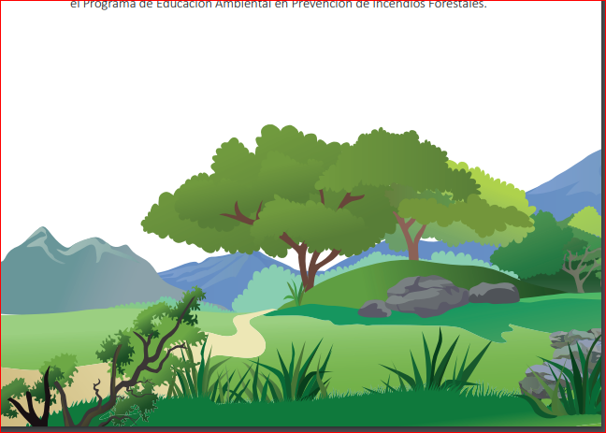
HISTORIA
2° BÁSICOS
CLASE 19

Slide 2
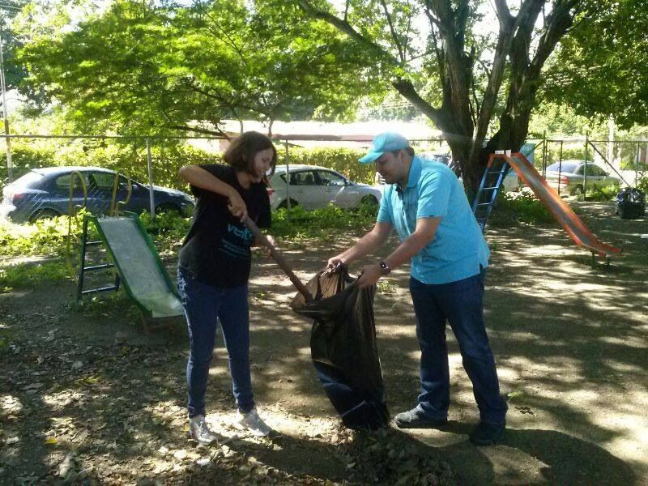
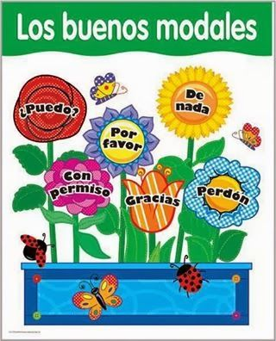
OBJETIVO: CONOCER, PROPONER Y APLICAR NORMAS PARA UNA MEJOR CONVIVENCIA SOCIAL.

Slide 3
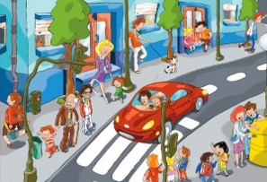
Vía pública: espacio destinado al paso de personas o vehículos que van de un lugar a otro.

Slide 4
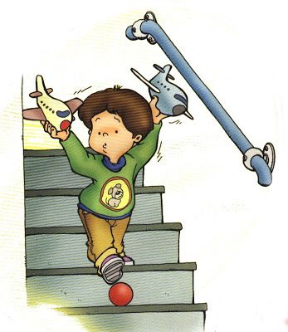
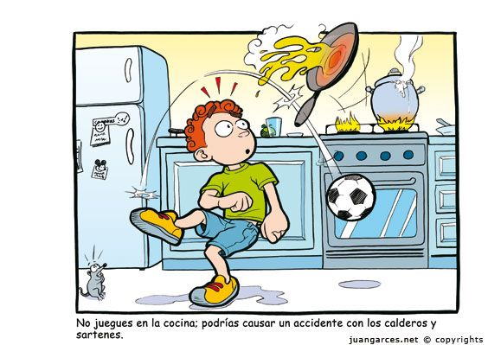
¿EL AUTOCUIDADO?

Slide 5
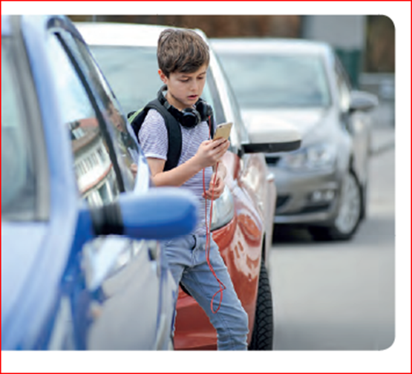
¿A qué situaciones se expone el niño de la foto?, ¿qué harías tú para prevenir esa situación?

Slide 6
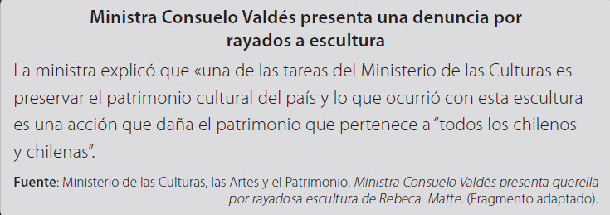
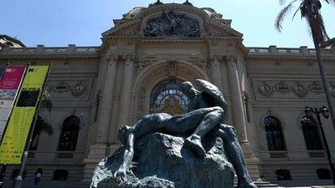
ESCUCHA LA SIGUIENTE NOTICIA
El Servicio Nacional del Patrimonio Cultural informó esta mañana que la estatua "Unidos en la gloria y en la Muerte" de la escultora chilena Rebeca Matte, fue vandalizada a menos de 24 horas de su reinauguración.

